Slide 1
01
Анализ характеристик землетрясений
Магнитуда · глубина · время от предыдущего события
1 Функция распределения
2 Корреляционная матрица и PCA
3 Корреляционная функция
Королев Александр Б05 - 409
Научный руководитель Орлов Ю.Н.

Slide 2
ДАННЫЕ
02
Данные и предобработка
56 832
исходных события
56 831
после исключения первого
0.5 / 5 / 5000
шаги сетки M, D, ΔT
28 415 / 28 416
размеры половин
10–15 км
самый частый слой глубины
time₁ ≤ time₂ ≤ … ≤ timeₙ, ΔTᵢ = timeᵢ − timeᵢ₋₁
Xᵢ = (Mᵢ, Dᵢ, ΔTᵢ)
События сначала отсортированы по времени: иначе “предыдущее событие” не имеет физического смысла.
Первое событие исключено, потому что для него ΔT не определено.
По ΔT есть длинный хвост, поэтому на части графиков показана увеличенная информативная область.
Далее все функции распределения и гистограммы строятся по этой тройке параметров.
Анализ землетрясений · Королев Александр

Slide 3
ПЛАН
03
Логика работы
1
2
3
Функция распределения
Корреляционная матрица и PCA
Корреляционная функция
Строим F(M,D,ΔT), сравниваем первую и вторую половины через C-норму.
Проверяем линейные связи между M, D и ΔT через R и собственные значения.
Сравниваем f(M,ΔT) с моделью независимости g(M)h(ΔT).
Общий принцип
Сначала сравниваем распределения целиком, затем проверяем линейные связи и локальную независимость между параметрами.
Анализ землетрясений · Королев Александр

Slide 4
1 / ФУНКЦИЯ РАСПРЕДЕЛЕНИЯ
04
Как строилась F(M,D,ΔT)
F(m,d,t) = P(M≤m, D≤d, ΔT≤t)
Деление данных
Датасет делится ровно пополам по числу событий.
Pᵢⱼₖ = Nᵢⱼₖ / N
28 415
28 416
Fᵢⱼₖ = Σ₍ₐ≤ᵢ, b≤ⱼ, c≤ₖ₎ Pₐbc
первая половина
вторая половина
Nᵢⱼₖ — число событий в ячейке сетки по M, D и ΔT. Pᵢⱼₖ — нормированная трёхмерная гистограмма. Fᵢⱼₖ — накопленная вероятность до выбранных порогов.
Дальше для каждой половины строятся F₁ и F₂ на одной и той же сетке.
Их различие ищется по всем трём порогам одновременно: M, D и ΔT.
Затем во 2-й части отдельно проверяются линейные связи: корреляционная матрица и PCA.
Анализ землетрясений · Королев Александр

Slide 5
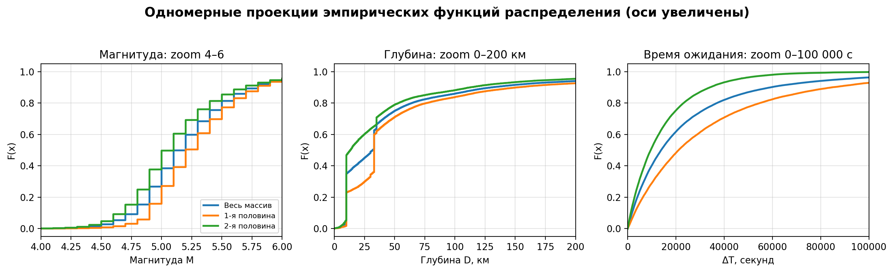
1 / ГРАФИКИ
05
Одномерные проекции: увеличенная информативная область
На графиках оси специально ограничены: M∈[4,6], D∈[0,200] км, ΔT≤100 000 с. Значения F при этом считаются по полной выборке, а не перенормируются по обрезанному диапазону.
Анализ землетрясений · Королев Александр

Slide 6
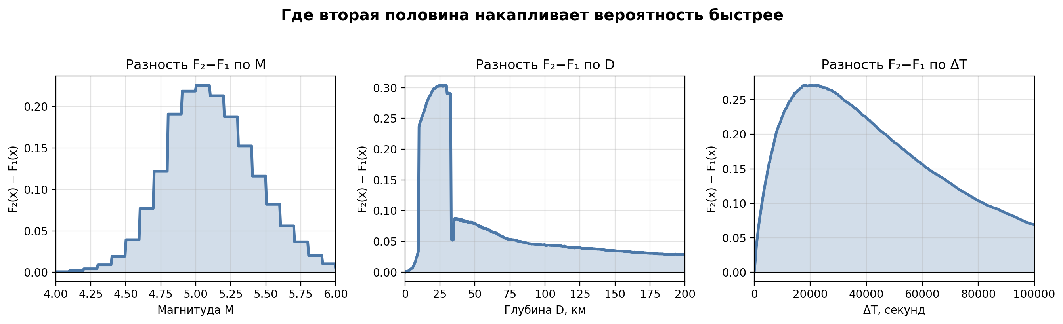
1 / ГРАФИКИ
06
Разность одномерных проекций F₂−F₁
Положительное значение означает: во второй половине доля событий ниже данного порога больше.
По глубине и ΔT разность заметнее, чем по магнитуде.
Это заранее объясняет, почему максимум 3D-разности связан главным образом с D и ΔT.
Анализ землетрясений · Королев Александр

Slide 7
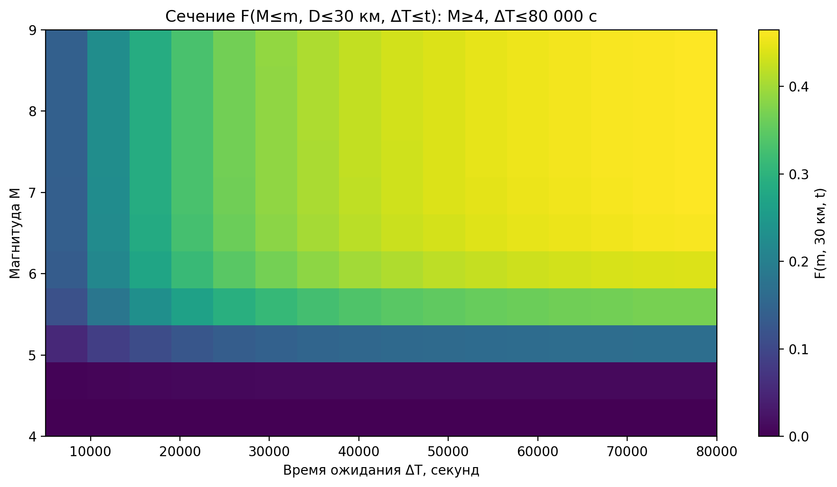
1 / ГРАФИК
07
Сечение 3D-функции распределения
Показано сечение при пороге D≤30 км, а не фиксированная глубина D=30 км.
Область M<4 и большие ΔT почти не несут визуальной информации, поэтому показан zoom: M≥4, ΔT≤80 000 с.
Цвет — накопленная вероятность F(M≤m,D≤30,ΔT≤t).
Анализ землетрясений · Королев Александр

Slide 8
1 / МАТЕМАТИКА
08
C-норма как расстояние между распределениями
‖F₁−F₂‖_C = maxᵢⱼₖ |F₁,ᵢⱼₖ − F₂,ᵢⱼₖ|
F₁: первая половина, F₂: вторая половина
Это дискретный аналог sup-нормы: ищем точку сетки, где накопленные вероятности отличаются сильнее всего.
В отличие от среднего отклонения, C-норма чувствительна к самому выраженному локальному изменению распределения.
Сравнение первой и второй половины проверяет нестационарность каталога во времени.
Интерпретация: если максимум велик, значит существует область параметров, где доля событий в двух половинах заметно различается.
Анализ землетрясений · Королев Александр

Slide 9
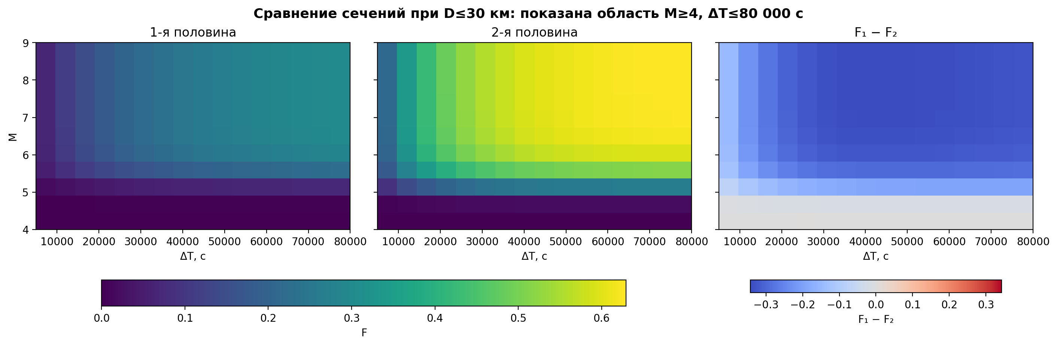
1 / РЕЗУЛЬТАТ
09
Сравнение первой и второй половины
На правом графике синий цвет означает F₁−F₂<0: во второй половине накопленная вероятность больше. Поэтому основное отличие видно как ускоренное накопление событий с небольшими глубинами и малыми ΔT.
Анализ землетрясений · Королев Александр

Slide 10
1 / РЕЗУЛЬТАТ
10
Численный результат C-нормы
0.343
25.0%
59.3%
34.3 п.п.
‖F₁−F₂‖_C
F₁ в точке максимума
F₂ в точке максимума
разница F₂−F₁
M≤8.5, D≤30 км, ΔT≤40000 с
Интерпретация точки максимума
Масштаб эффекта
• порог M≤8.5 почти не отсекает события, поэтому это не эффект магнитуды;
• главное различие возникает в области малых глубин и коротких времен ожидания;
• C-норма показывает максимальную разность накопленных долей: около 34 п.п.
В фиксированной области: p₁≈0.250, p₂≈0.593. При iid-оценке SE≈0.004, поэтому наблюдаемое отличие 0.343 намного больше случайной ошибки. Формальный p-value не используем как главный аргумент из-за временной структуры данных.
Анализ землетрясений · Королев Александр

Slide 11
1 / ВЫВОД
11
Предметная интерпретация первой части
33.0 → 13.1 км
медианная глубина уменьшилась
21077 → 9540 с
медианное ΔT уменьшилось
34.5% → 63.5%
доля D≤30 км выросла
2.46×
частота событий выше во 2-й половине
Деление сделано по числу событий, а не по равным временным интервалам: поэтому сравнение половин показывает изменение режима каталога во времени.
Вторая половина занимает меньший промежуток наблюдения, но содержит столько же событий: средняя частота событий выше примерно в 2.5 раза.
Совместно с падением медианной глубины это указывает на рост доли мелкофокусных и часто следующих друг за другом событий.
главный вклад в отличие F₁ и F₂ дают D и ΔT, а не M
Анализ землетрясений · Королев Александр

Slide 12
2 / ЛИНЕЙНЫЕ СВЯЗИ
12
Корреляционная матрица: что она проверяет
R = (rᵢⱼ), rᵢⱼ = cov(Xᵢ,Xⱼ)/(σᵢ σⱼ), X=(M,D,ΔT)
Корреляция измеряет только линейную связь между парами параметров.
Она не обязана ловить изменение формы распределения или локальную зависимость в отдельных ячейках.
Поэтому слабая корреляция не противоречит большой C-норме между функциями распределения.
Методический смысл
Часть 2 отвечает на другой вопрос: есть ли простая линейная зависимость между M, D и ΔT. Это не то же самое, что равенство распределений.
Анализ землетрясений · Королев Александр

Slide 13
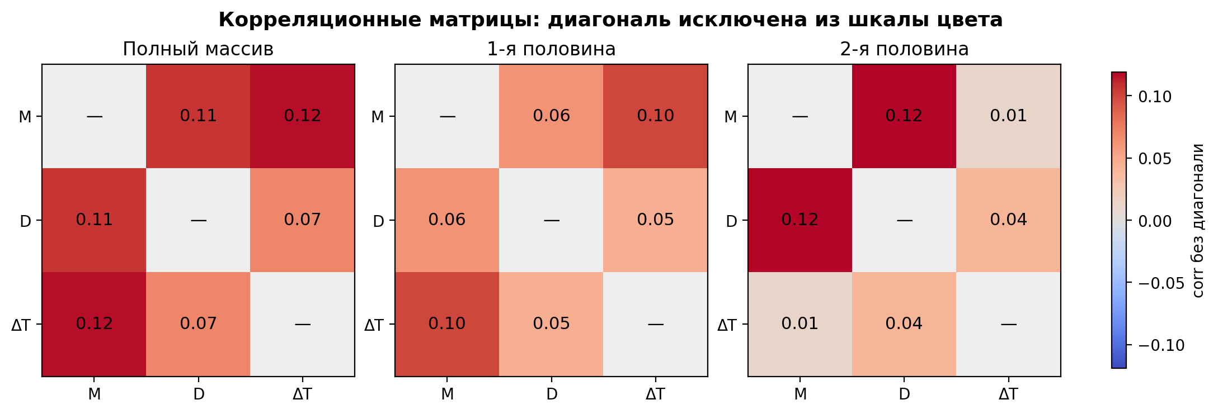
2 / ГРАФИК
13
Корреляционные матрицы без диагонали
Диагональ исключена из цветовой шкалы: corr(X,X)=1 всегда и скрывает различия между маленькими внедиагональными коэффициентами.
Анализ землетрясений · Королев Александр

Slide 14
2 / ЛИНЕЙНЫЕ СВЯЗИ
14
Корреляционная матрица: линейная часть анализа
1. Что измеряет корреляция
3. Как это связано с C-нормой
corr(X,Y) = Cov(X,Y)/(σₓσᵧ)
C-норма сравнивает всю трёхмерную функцию распределения:
Это нормированная линейная связь: знак задаёт направление, модуль — силу линейного наклона.
sup |F₁ − F₂|
Корреляция проверяет только попарную линейную связь. Поэтому два вывода не противоречат друг другу:
2. Что получилось
• внедиагональные коэффициенты малы: |corr| ≤ 0.12;
• матрица близка к единичной: сильного линейного направления не видно;
• во второй половине почти исчезает связь M–ΔT, но эффект всё равно слабый.
• распределение заметно меняется по глубине и времени ожидания;
• но это изменение не сводится к сильной линейной зависимости между M, D и ΔT.
Вывод: первая часть показывает нестационарность распределения, а корреляционная матрица показывает, что простой линейной связи между параметрами почти нет.
Анализ землетрясений · Королев Александр

Slide 15
2 / МАТЕМАТИКА PCA
15
Метод главных компонент
1. Стандартизация
Xⱼˢᵗᵈ = (Xⱼ − mean(Xⱼ)) / σⱼ ⇒ E Xⱼˢᵗᵈ = 0, Var(Xⱼˢᵗᵈ)=1
R = Cov(Xˢᵗᵈ), поэтому собственные значения описывают не физические единицы, а структуру связей между признаками.
2. Проекция на направление
u=(u₁,u₂,u₃), ‖u‖=1, zᵢ = xᵢˢᵗᵈ·u = u₁Mᵢˢᵗᵈ + u₂Dᵢˢᵗᵈ + u₃Δtᵢˢᵗᵈ
Var(z)=uᵀRu. PCA ищет направление u, где эта дисперсия максимальна.
3. Собственные направления
R qₖ = λₖqₖ, u = a₁q₁+a₂q₂+a₃q₃, a₁²+a₂²+a₃²=1
uᵀRu = λ₁a₁² + λ₂a₂² + λ₃a₃² ≤ λ₁
Значит, q₁ — направление максимального разброса, а λ₁ — дисперсия вдоль него. Если λ₁, λ₂, λ₃ близки к 1, выраженного главного направления нет.
Анализ землетрясений · Королев Александр

Slide 16
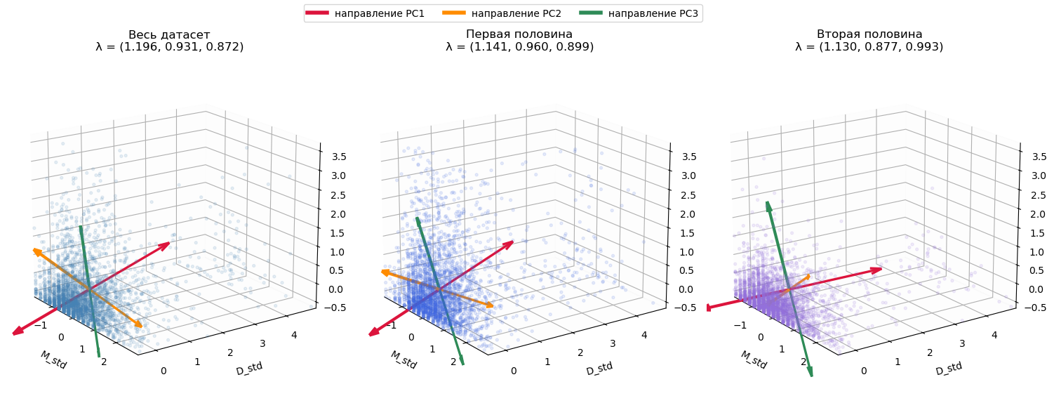
2 / ГЕОМЕТРИЯ PCA
16
Собственные направления: полный датасет и две половины
Цвета векторов привязаны к направлениям PCA полного датасета: их можно сравнивать между графиками. Собственные значения близки к 1, поэтому сильной вытянутости облака нет; во второй половине ориентация направлений меняется, но доминирующая компонента остаётся слабой.
Анализ землетрясений · Королев Александр

Slide 17
2 / ВЫВОД
17
Что даёт часть 2
R близка к единичной ⇒ сильной линейной зависимости нет
Переход к части 3
Корреляционная функция K(M,ΔT) показывает, в каких ячейках пара значений встречается чаще или реже, чем при независимости.
Это не отменяет результата первой части: распределения первой и второй половины заметно отличаются.
Значит, отличие не сводится к простой линейной связи M, D и ΔT.
Нужно смотреть более тонкую структуру: локальные отклонения от независимости в совместных гистограммах.
Анализ землетрясений · Королев Александр

Slide 18
3 / ЛОКАЛЬНАЯ НЕЗАВИСИМОСТЬ
18
Корреляционная функция K(M,ΔT)
K(M,ΔT) = f(M,ΔT) − g(M)h(ΔT)
K>0: чаще, чем при независимости K<0: реже, чем при независимости
f(M,ΔT) — совместная нормированная гистограмма.
g(M) и h(ΔT) — одномерные нормированные гистограммы.
Если M и ΔT независимы, то f(M,ΔT)=g(M)h(ΔT), значит K=0.
В отличие от обычной корреляции, K показывает не один коэффициент, а карту локальных отклонений.
Анализ землетрясений · Королев Александр

Slide 19
3 / СЕЧЕНИЕ
19
Выбор самого популярного слоя глубины
10–15 км
самый частый слой
19 647
событий в слое
34.6%
доля всех событий
5 км
шаг по глубине
Задача требует построить K не только по всему набору, но и в наиболее популярном сечении по глубине.
Такой слой достаточно большой, чтобы строить устойчивые гистограммы.
Сравнение слоя и всего датасета позволяет понять, появляется ли зависимость M–ΔT из-за смешивания разных глубин.
Анализ землетрясений · Королев Александр

Slide 20
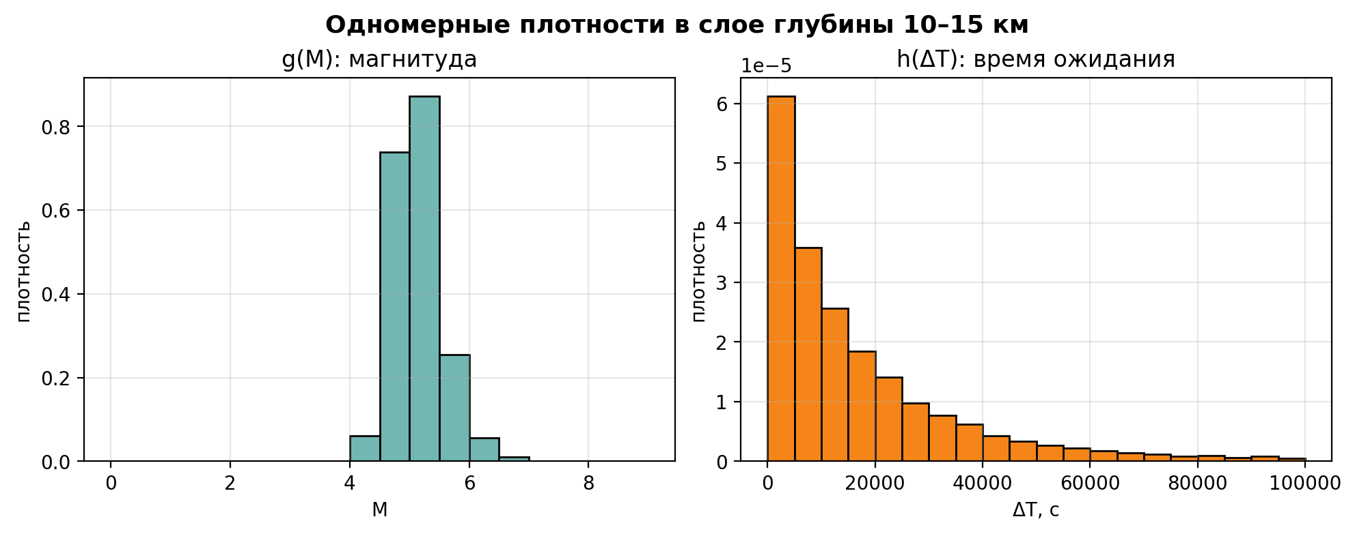
3 / СЕЧЕНИЕ
20
Плотности g(M) и h(ΔT) в слое глубины
Эти плотности образуют модель независимости g(M)h(ΔT). Затем она сравнивается с реальной совместной плотностью f(M,ΔT).
Анализ землетрясений · Королев Александр

Slide 21
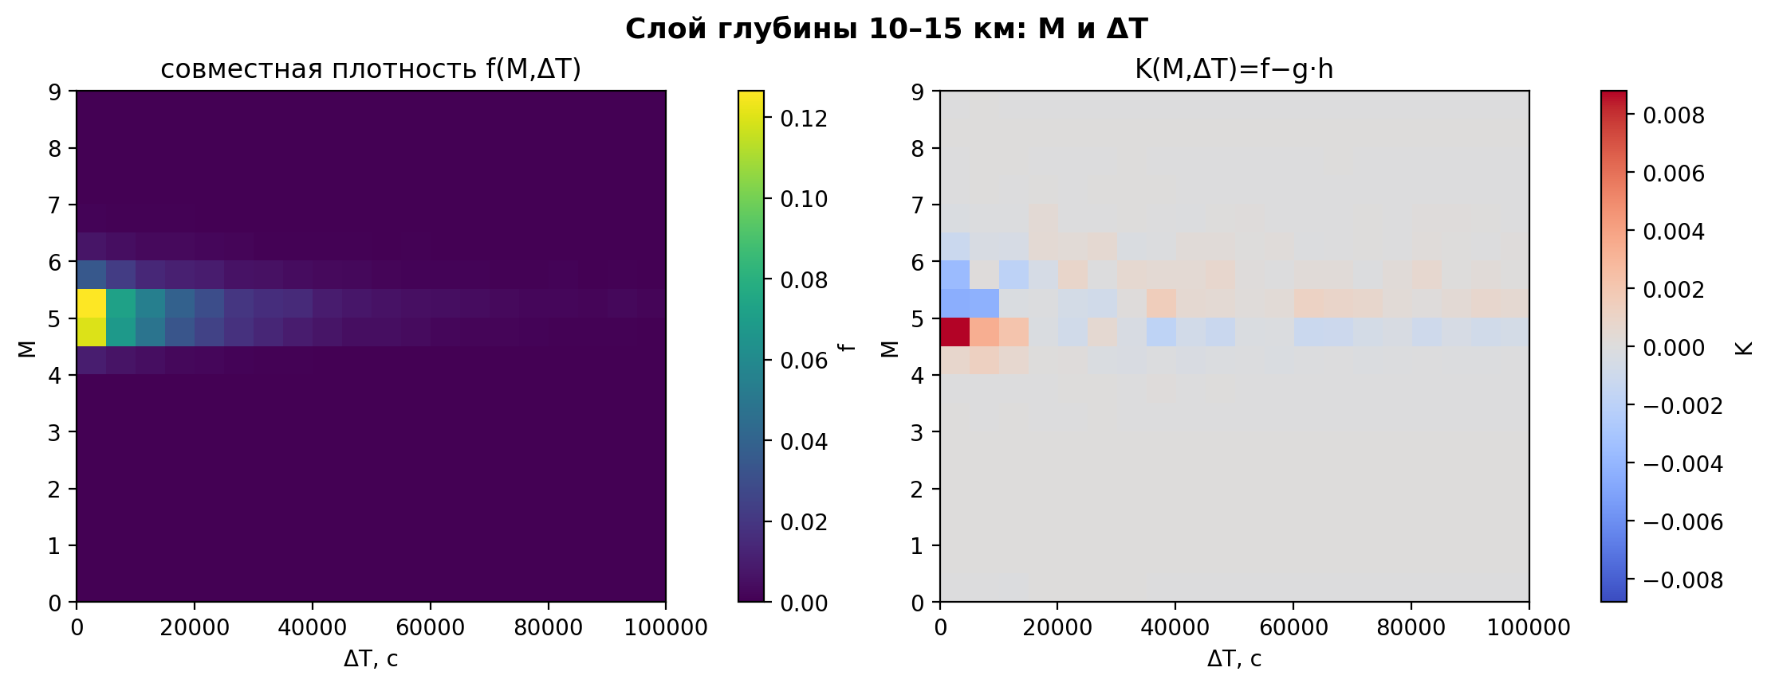
3 / СЕЧЕНИЕ
21
Совместная плотность и K в слое глубины
Максимальное локальное отклонение в слое: M=4.5–5.0, ΔT=0–5000 c; max|K|≈0.00879.
Анализ землетрясений · Королев Александр

Slide 22
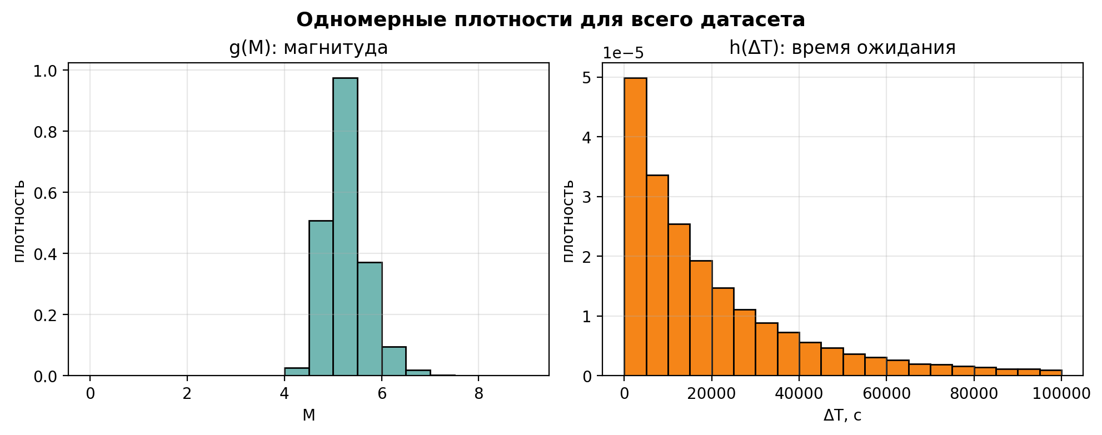
3 / ВЕСЬ НАБОР
22
Плотности g(M) и h(ΔT) по всему датасету
Здесь глубина не фиксируется: в распределения M и ΔT смешиваются события из разных слоёв глубины.
Анализ землетрясений · Королев Александр

Slide 23
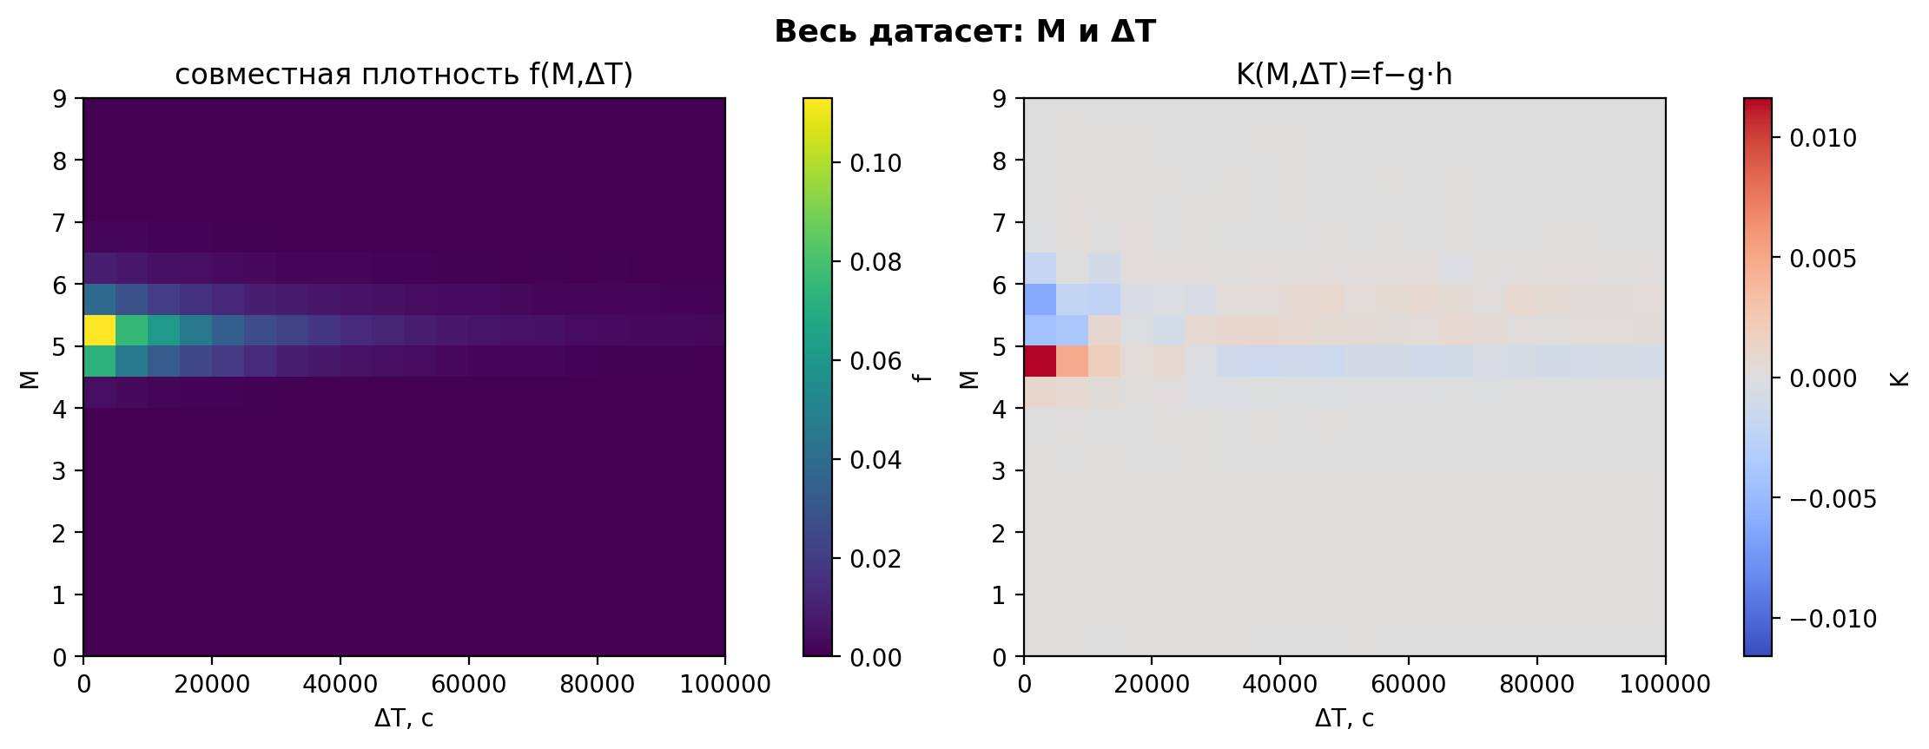
3 / ВЕСЬ НАБОР
23
Совместная плотность и K по всему датасету
0.01161
max |K| по всему датасету
4126 vs 3466
наблюдаемо vs ожидание в max-ячейке
11.2
стандартизованный остаток
Максимум снова в ячейке M=4.5–5.0, ΔT=0–5000 c.
В этой ячейке событий заметно больше, чем давала бы модель независимости g(M)h(ΔT).
Это не полноценный p-value: много ячеек и много малых ожиданий. Корректнее воспринимать остаток как диагностический показатель;
Анализ землетрясений · Королев Александр

Slide 24
3 / СМЫСЛ
24
Как интерпретировать K и форму распределения ΔT
P(M,ΔT) = Σ_D P(D) · P(M,ΔT | D)
если события идут как пуассоновский поток, то P(ΔT≤t)=1−exp(−λt)
Полный датасет — смесь событий с разных глубин. Поэтому часть зависимости M–ΔT может появляться из-за скрытой переменной D.
max|K| в слое глубины: 0.00879; по всему датасету: 0.01161. Отклонение на полном наборе немного больше.
Это согласуется с частью 1: глубина заметно менялась между первой и второй половиной данных.
Для экспоненциального ожидания медиана должна быть mean·ln2. В полном массиве: median ΔT=13841 c, mean·ln2≈17321 c.
Похожесть на экспоненту естественна для почти независимых моментов событий, но каталог не является идеально пуассоновским.
Отличия между половинами и зависимость от глубины показывают неоднородность процесса и/или неоднородность регистрации.
вывод: K ловит локальную зависимость, а F показывает нестационарность всего распределения
Анализ землетрясений · Королев Александр

Slide 25
ВЫВОДЫ
25
Итоговая картина
1
Распределение нестационарно
Во второй половине больше неглубоких событий с малым ΔT; C-норма ≈0.343.
2
Линейные корреляции слабые
R близка к единичной; собственные значения близки к 1; доминирующего линейного направления нет.
3
K показывает локальные эффекты
Отклонение K от нуля есть, но часть эффекта может возникать из-за смешивания разных глубин.
главный результат: различия распределений заметнее, чем простые линейные корреляции
Дальше можно проверить устойчивость по шагам сетки, сравнить равные интервалы времени и построить K для нескольких слоёв глубины.
Анализ землетрясений · Королев Александр

